Slide 1
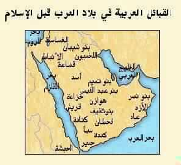
هجرة القبائل العربية من جنوب شبه الجزيرة العربية
أولا: أهمية موقع شبه الجزيرة العربية
ثانيا: تسمية العرب وأقسامهم
ثالثا: هجرة القبائل العربية من الجزيرة العربية
رابعا: استقرار القبائل العربية

Slide 2
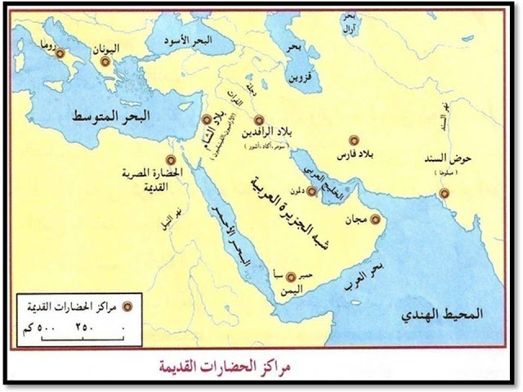
أهمية موقع شبه الجزيرة العربية
1- تقع شبه الجزيرة العربية في الجنوب الغربي من قارة آسيا في وسط العالم القديم
2- تقع على طرق التجارة العالمية البحرية والبرية
التي تصل الجزيرة العربية بالصين والهند وشرق إفريقيا ،
فأدى ذلك إلى ازدهار التجارة في جنوب شبه الجزيرة العربية.
3- أطلق العرب على شبه الجزيرة العربية اسم جزيرة العرب
وهي تسمية مجازية لأن بلاد العرب ليست جزيرة وإنما
شبه جزيرة تحيط بها البحار من ثلاث جهات
البحر الأحمر وبحر العرب والخليج العربي

Slide 3
تسمية العرب وأقسامهم
تسمية العرب: العرب هم أبناء يعرب بن قحطان وسموا عربا نسبة إليه وقد تميزوا بالفصاحة والبيان في اللسان
أقسام العرب:
العرب البائدة وهي الأمم التي ورد ذكرها في القرآن، مثل عاد وثمود وقد بادت هذه الأمم.
العرب الباقية وتقسم إلى قسمين هما:
أ- العرب العاربة وهم اليمنية والقحطانية التي استوطنت في بلاد اليمن ثم انتشروا في شبه الجزيرة العربية
ب- العرب المستعربة وهم أبناء سيدنا إسماعيل بن إبراهيم عليه السلام وقد عرفوا في كتب التاريخ بعرب الشمال وسكنوا العراق ثم انتشروا في الجزيرة العربية
عدد

Slide 4
هجرة القبائل العربية من الجزيرة العربية
تمكنت القبائل العربية من إنشاء عدة ممالك قامت في جنوب شبه الجزيرة العربية منها معين سبأ وحمير
هاجر العديد من هذه القبائل العربية إلى أطراف الجزيرة العربية وبلاد الشام والعراق مثل قضاعة وكندة والغساسنة ولخم وجذام واعتنق بعضها المسيحية
من أهم العوامل التي أدت إلى هجرة القبائل العربية إلى الشمال ما يلي:
1- الجفاف الناتج عن قلة الأمطار
2- إهمال منشآت الري في اليمن
3- ازدياد عدد السكان مع محدودية مصادر المياه والمراعي ،
مما دفع مجموعات من هذه القبائل إلى الهجرة تجاه الشمال .
4- النزعات والصراعات بين القبائل العربية في اليمن

Slide 5
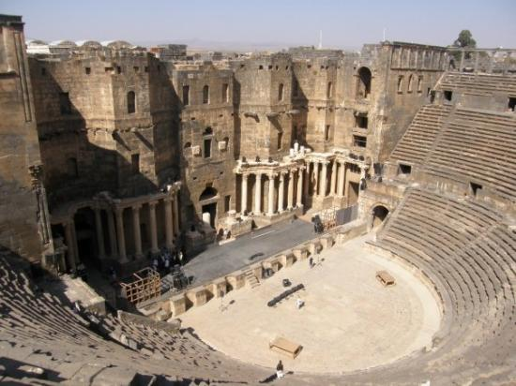
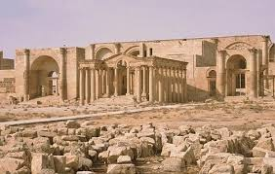
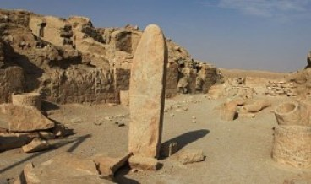
استقرار القبائل العربية
استقرت القبائل العربية التي هاجرت من جنوب شبه الجزيرة العربية إلى بلاد الشام والعراق وأقامت ممالك وحضارات ومن هذه القبائل:
مملكة الغساسنة
مملكة المناذرة
مملكة كندة
لماذا لم تستقر القبائل التي هاجرت من اليمن في وسط الجزيرة العربية، بل اتجهت إلى بلاد الشام والعراق ؟
لأن وسط شبه الجزيرة لا تتوافر فيها عوامل الاستقرار مثل وفرة المياه والتربة الخصبة المتوافرة في العراق وبلاد الشام.

